Slide 1
Perforation nach Stent

Slide 2
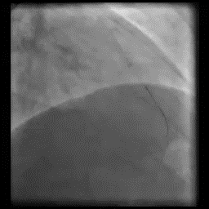
Perforation nach Stentimplantation

Slide 3
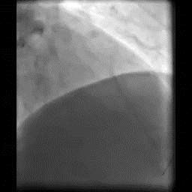
Nach Implantation eines Covered Stent

